Slide 1
Дисциплина «Современные аспекты развития метрологии»
Институт Энергетики и Машиностроения
Кафедра Стандартизации, Сертификации и Метрологии
Лекция 2. Основные понятия о метрологии.
Организационные, научные и методические основы метрологии. Требования современной метрологии
Ассоц. проф., к.т.н., PhD Ережеп Д.Е.
d.yerezhep@satbayev.university

Slide 2
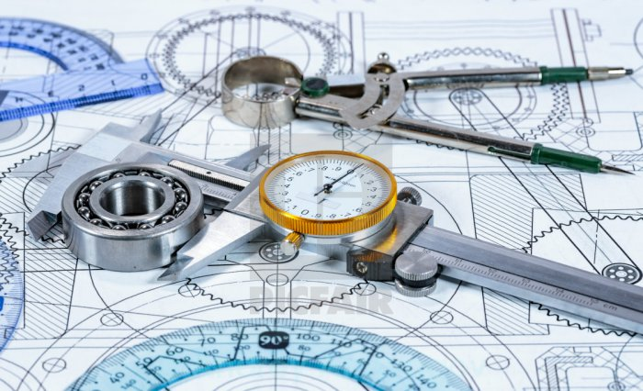
Основные понятия о метрологии
Физическую величину, которая выбрана для измерения, называют измеряемой физической величиной.
Размер физической величины - это количественное содержание в данном объекте свойства, соответствующего понятию "физическая величина".
Измерение - нахождение значения физической величины опытным путем с помощью специальных технических средств. Процесс измерения заключается в сравнении измеряемой физической величины с одноименной ей величиной, принятой за единицу.
2

Slide 3
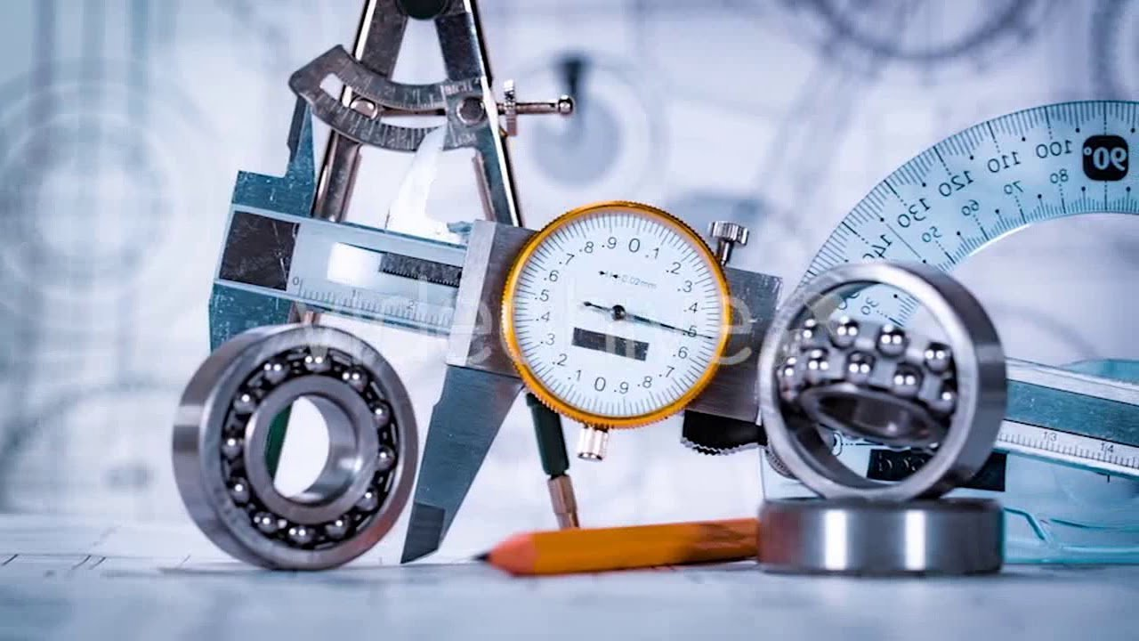
Средство измерений - техническое средство, используемое при измерениях и имеющее нормированные метрологические характеристики.
Результат измерения - это значение физической величины, найденное опытным путем.
Значение физической величины представляет собой количественную оценку этой величины в виде некоторого числа принятых для нее единиц.
3

Slide 4
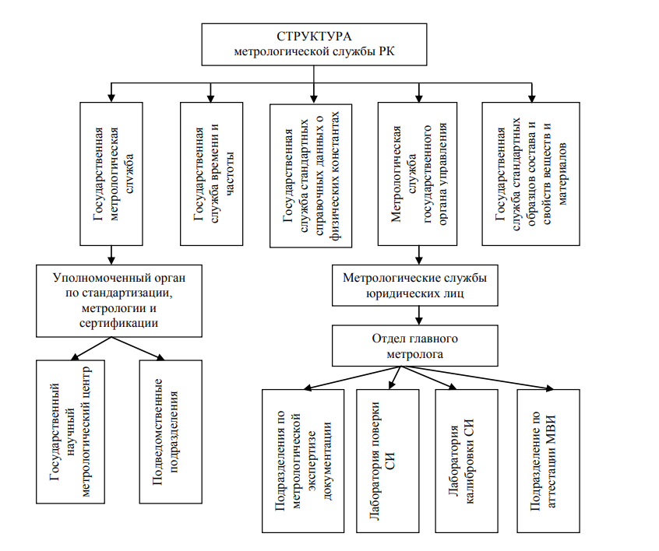
Организационные основы метрологии
К организационной основе метрологии относится метрологическая служба Республики Казахстан (см. рисунок)
4

Slide 5
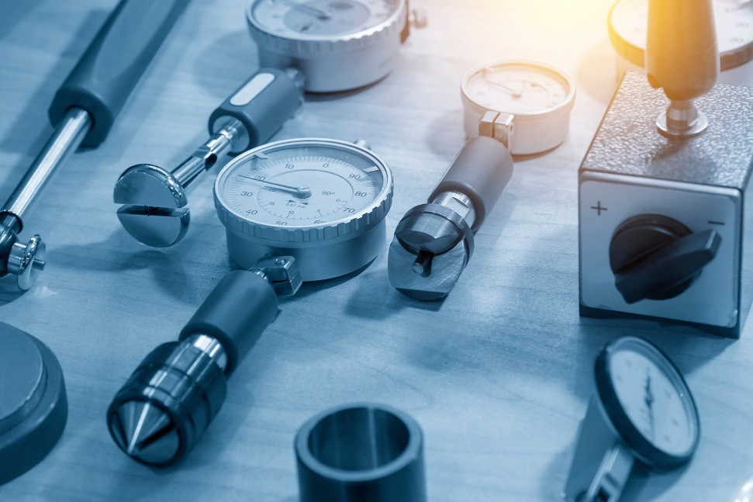
Постановлением Правительства Республики Казахстан от 1 ноября 1996 года № 1342 создано Республиканское государственное предприятие на праве хозяйственного ведения «Казахстанский институт метрологии» Комитета по техническому регулированию и метрологии Министерства индустрии и новых технологий Республики Казахстан (далее – РГП «КазИнМетр») и является единственным институтом по метрологии в Республике Казахстан для выполнения задач по усовершенствованию технической (эталонной) базы и гармонизации нормативных документов по метрологии для обеспечения единства измерений с международными требованиями, техническому обследованию организаций при их аккредитации по метрологии, подготовке и повышению квалификации кадров в этой сфере
5

Slide 6
Государственная метрологическая служба (ГМС) несет ответственность за метрологическое обеспечение измерений в стране на межрегиональном и межотраслевом уровне и осуществляет государственный метрологический контроль и надзор.
Государственная служба времени и частоты (ГСВЧ) осуществляет межрегиональную и межотраслевую координацию и выполняет работы, направленные на обеспечение единства измерений времени и частоты и определение параметров вращения Земли.
Государственная служба стандартных образцов состава и свойств веществ и материалов (ГССО) осуществляет межрегиональную и межотраслевую координацию и обеспечивает выполнение работ, связанных с разработкой и внедрением стандартных образцов состава и свойств веществ и материалов.
6

Slide 7
Государственная служба стандартных справочных данных о физических константах и свойствах веществ и материалов (ГСССД) осуществляет межрегиональную и межотраслевую координацию и обеспечивает выполнение работ, связанных с разработкой и внедрением стандартных справочных данных о физических константах и свойствах веществ и материалов.
Метрологическая служба государственного органа управления - служба, выполняющая работы по обеспечению единства измерений и осуществляющая метрологический надзор и контроль в пределах данного министерства (ведомства).
Метрологическая служба юридического лица - служба, выполняющая работы по обеспечению единства измерений и осуществляющая метрологический контроль на данном предприятии (в организации).
7

Slide 8
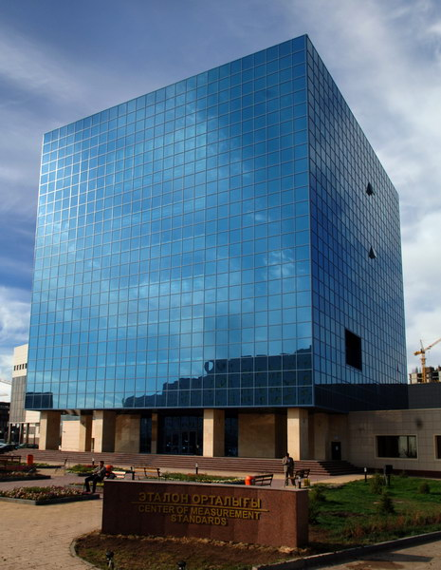
Комитет по техническому регулированию и метрологии Министерства по инновациям и развитию Республики Казахстан (КТРМ) осуществляет государственное управление деятельностью по обеспечению единства измерений в РК.
8

Slide 9
Основные задачи КТРМ в области метрологии:
1) формирует и реализует государственную политику по обеспечению единства измерений;
2) осуществляет координацию деятельности метрологической службы Республики Казахстан;
3) устанавливает единицы величин, допускаемые к применению;
4) организует проведение фундаментальных исследований в области метрологии;
5) устанавливает правила создания, утверждения, хранения и применения государственных эталонов единиц величин, совершенствует эталонную базу единиц величин Республики Казахстан;
9

Slide 10
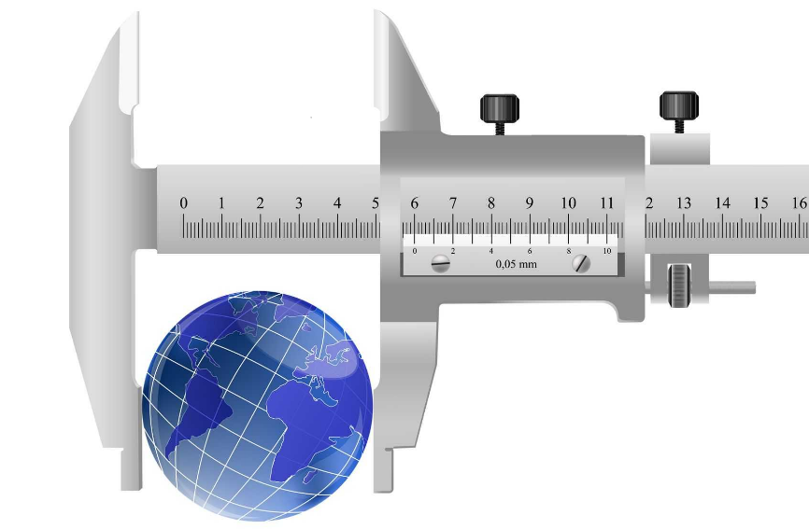
6) определяет порядок разработки и утверждения нормативных документов по обеспечению единства измерений;
7) определяет общие метрологические требования к средствам, методам и результатам измерений;
8) определяет порядок применения, производства и ремонта средств измерений;
9) ведет реестр государственной системы обеспечения единства измерений;
10) организует и проводит государственный метрологический надзор;
11) представляет Республику Казахстан в международных и региональных организациях по метрологии;
12) организует профессиональную подготовку и переподготовку кадров в области обеспечения единства измерений.
10

Slide 11
СПАСИБО ЗА ВНИМАНИЕ!
Ассоц. проф., к.т.н., PhD Ережеп Д.Е.
d.yerezhep@satbayev.university

